Slide 1
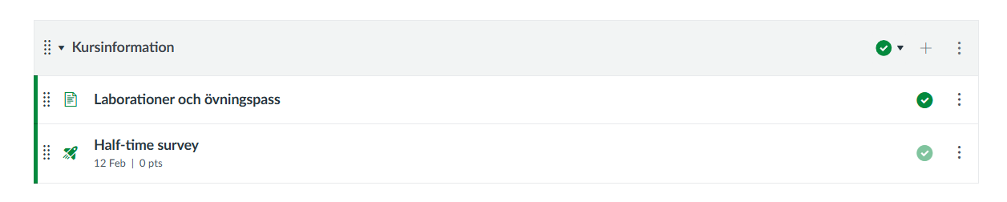
Tråkigt att vänta på att lektionen skall börja?
Tar 3 Minuter, Pretty Please! ☺

Slide 2
Lektion 7
Sammansatta Datatyper
Notes:
Lab preparation 2 ligger uppe på Canvas.
Vår mjuka deadline är på söndag.
Se till att ni har bokat ett labbpass i nästa vecka.
Ingen lektion på fredag, delvis för att ni har mycket självstudier att göra för att klara av lab 2.
Idag skall vi lära oss om mer avancerade typer i C.
Framförallt kommer vi lära oss om structures, och hur dom ger oss ett mycket trevligare sätt att arbeta med peripherals.

Slide 3
typedef
Sätt eget namn på existerande type med typedef
typedef <existing type> <name of alias>;
Vi har redan nämnt att typedef används i stdint.h för att ge lättlästare alias åt integer typer:
typedef unsigned char uint8_t;
typedef signed char int8_t;
typedef unsigned short uint16_t;
typedef signed short int16_t;
typedef unsigned int uint32_t;
typedef signed int int32_t;
Kan också användas för att anpassa koden:
#ifdef REALLY_GOOD_PRECISION
typedef double HighPrecisionFloat
#else
typedef float HighPrecisionFloat
#endif
Notes:
Eller när man är osäker på vilken typ man vill använda och inte vill gå in och ändra på tusen ställen
Detta skiljer sig från #define, på så vis att kompilatorn känner till vad som har hänt och kan skriva mycket mer hjälpsam debug info.
Vi kommer se fler användningsområden om en liten stund.

Slide 4
Structures
Liknar klasser i Java? Men inte samma sak:
Structures har inga metoder
Inga konstruktorer eller destruktorer
Inga public, private, o.s.v.
Absolut ingen inheritance
Structures är bara en sammansättning av existerande datatyper
Vi vet exakt hur dom mappar till minnet.
struct Player {
int score;
int health;
};
void main()
{
struct Player player_one;
player_one.score = 0;
player_one.health = 100;
}
Notes:
Gå igenom vad koden gör
<click>
Jämför med klasser

Slide 5
Structures - Syntax
Namnlös struct
Vi kan skapa instanser av en strukt utan att ange struktens namn. Användbart när den bara behövs på ett ställe.
struct {
int score;
int health;
} player_one, player_two;
void main() {
player_one.health = 1;
}
struct Player {
int score;
int health;
} player_one, player_two;
struct Player player_three;
Namnlös struct med alias
Vi kan använda typedef för att ge ett alias till en namnlös struct, för att få en syntax vi är mer vana vid
typedef struct {
int score;
int health;
} Player;
void main() {
Player player_one;
player_one.health = 1;
}
structens namn
två instanser av
struct Player
En ny instans måste deklareras
som:
struct <name> <instance name>

Slide 6
Structures - Initialisering
typedef struct {
int score;
int health;
} Player;
Player player_one; // Initialiseras till 0
// (hela uninitialized data arean)
void main() {
Player player_two; // Initialiseras inte
Player player_three = {0, 100}; // score 0, health 100
Player player_four = {5}; // score 5, health 0
Player player_five = {}; // score 0, health 0
Player player_six = {.health = 57}; // score 0, health 57
}

Slide 7
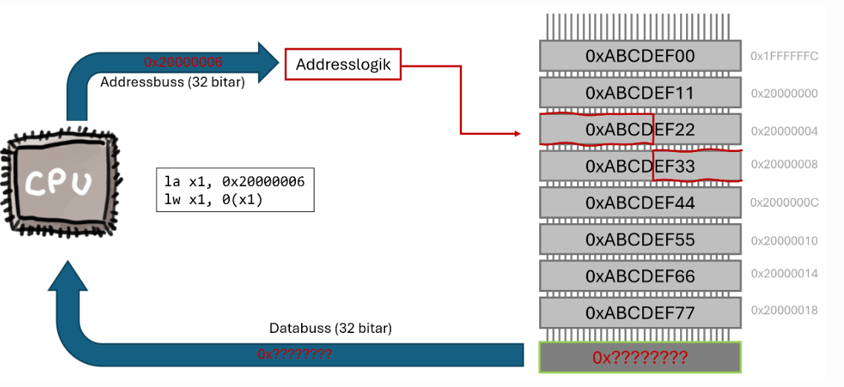
Memory Alignment (repetition)
Notes:
Då skall vi prata om hur medlemmarna hamnar i minnet.
Innan vi gör det måste jag påminna om alignment, som jag tjatat om några gånger.

Slide 9
Structures i minnet
32 bits
(4 bytes)
typedef struct {
int score;
short health;
} Player;
Player player_one = {0, 100};
Player player_two = {10, 200};
void main()
{
}
Stack
0x2100010C
health = 200
&player_two: 0x21000108
score = 10
Initialized data area
0x21000104
health = 100
&player_one: 0x21000100
score = 0
0x200000FF
Program Code
Structens startaddress alignas så att den är jämnt delbar med storleken på den största ingående typen (int här).
0x20000000
Notes:
Visa hur player one hamner i minnet.
<click>
På vilken address börjar player_two?
<click>
Japp, regeln är att en struct måste vara lika alignad som dess största medlemsvariabel.
Om den bara innehåller shorts, t.ex., måste den vara på en address som är jämnt delbar med 2. Om den också innehåller en enda int så måste den vara alignad till 4 bytes.

Slide 10
Structures i minnet
32 bits
(4 bytes)
typedef struct {
char score;
int health;
} Player;
Player player_one = {0, 100};
void main()
{
}
Stack
Initialized data area
0x21000104
health = 100
&player_one: 0x21000100
score
= 0
0x200000FF
Program Code
Structens element kommer i ordning i minnet, men måste alignas för sin datatyp. Detta innebär att vi kommer få padding (tomt utrymme) i minnet.
0x20000000
Notes:
Vi ändrar score så den bara är en byte stor.
Hur stor plats tar hela structen upp?
<click>
Elementen måste komma i rätt ordning. Eftersom health kommer efter score, och health måste ligga på en address som är jämnt delbar med fyra så får vi tre ”tomma” bytes i minnet.
Kompilatorn är inte ”smart” här och byter ordning eller gör något annat fiffigt, för om vi gjorde något annat än att följa dom enkla reglerna så vet ju inte annan kod hur vår strukt ser ut.
(nämn packing)

Slide 11
Nästlade strukturer
32 bits
(4 bytes)
typedef struct {
short weight;
char damage;
} Weapon;
typedef struct {
char score;
short health;
Weapon weapon;
} Player;
Player player_one = {0, 100, {10, 45}};
void main()
{
}
Stack
Initialized data area
0x21000104
damage = 45
weight = 10
&player_one: 0x21000100
health = 100
score
= 0
0x200000FF
Program Code
Elementen i nestade structs placeras precis som om dom vore del av den ”ägande” structen.
0x20000000
Notes:
(inga animationer)
Visa att Player innehåller ett Weapon, och att den hamnar i minnet precis som om Player hade Weapons medlemmar.
Peka också på initialiseringen

Slide 13
Pekare till strukturer
typedef struct { char title[100]; char author[100]; int num_pages; short ISBN; } Book;
Book ProcessBook( Book book ); int main() { Book book = { "Middlemarch", "George Elliot", 370, 1234 };
Book processed_book = ProcessBook(book); }
Funktionen tar som parameter en hel ”book” (208 bytes). Dessa måste då kopieras till stacken (igen) varje gång funktionen kallas.
Notes:
Gå igenom koden. Någon som ser ett eventuellt problem med den?
Först allokerar vi minne för en bok på stacken.
Sedan lägger vi en kopia av den på stacken
Sedan lägger vi en ny kopia på stacken för att returna
och till slut kopierar vi den från stacken till ett nytt ställe på stacken som vi kallar processed book.
Egentligen behövde vi nog bara ha en bok i minnet?

Slide 14
Pekare till strukturer
Pilnotation
void ProcessBook( Book *book )
{
if((*book).num_pages > 100) {
// Book is too long. Panic!
}
}
Ekvivalent:
void ProcessBook( Book *book )
{
if(book->num_pages > 100) {
// Book is too long. Panic!
}
}
Det är oftast bättre att bara skicka en pekare (addressen) till en stor structure.
typedef struct { char title[100]; char author[100]; int num_pages; short ISBN; } Book;
void ProcessBook( Book *book ); int main() { Book book = { "Middlemarch", "George Elliot", 370, 1234 }; ProcessBook(&book); }
Notes:
Istället kan vi göra så här.
Vi skapar boken på stacken en gång, sedan skickar vi en pekare till den, och processbook kan ändra direkt i minnet.
<click>
Pilnotation, gå igenom första.
Visa att andra är snyggare och enklare och exakt samma sak.

Slide 16
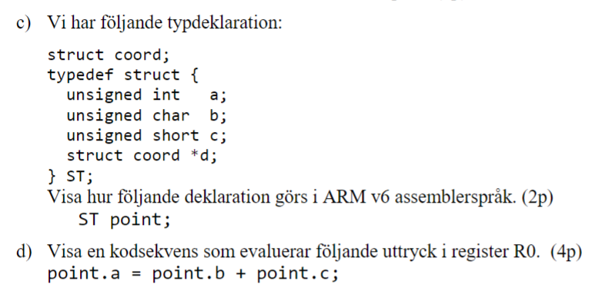
Exempel (typisk tentafråga)
Notes:
Innan vi går in på lite mer avancerade saker om structs så skall vi ta ett litet exempel.
Och innan vi gör det så vill jag visa er hur en väldigt standard tentafråga brukar se ut. (fel maskin)
Kommer översätta åtminstone en tenta på semestern.
Kommer komma programmeringsövningar på det här inom några dagar.

Slide 17
Unions
32 bits
(4 bytes)
Unions låter oss ha två eller flera
variabler på samma plats i minnet
union { int integer; float floating_point; } u;
int main() {
u.integer = 0xAABBCCDD;
u.floating_point = 100.0f;
}
Stack
Praktiskt när vi vill kunna tyda samma data på olika sätt, eller när vi vill spara minne och vet att två variabler är mutually exclusive.
Initialized data area
&u.floating_point = &u.integer: 0x21000100
&u.integer: 0x21000100
0x42c80000
0xAABBCCDD
0x200000FF
Program Code
0x20000000

Slide 18
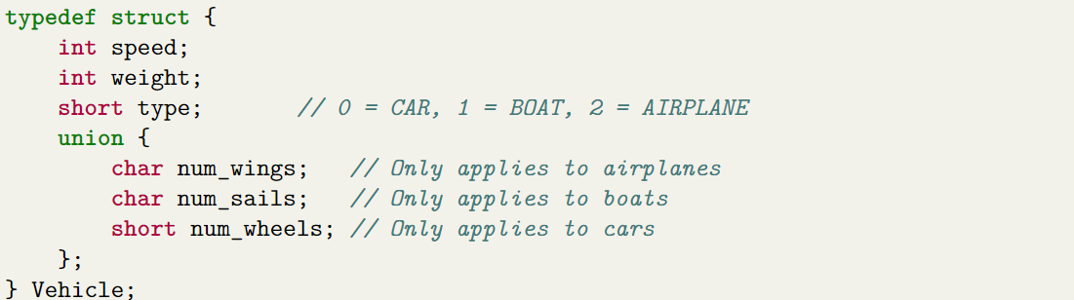
Unions
32 bits
(4 bytes)
Unions låter oss ha två eller flera
variabler på samma plats i minnet
int main() {
union { int integer; float floating_point; } u;
u.integer = 0x42c40000;
u.floating_point = 100.0f;
}
Stack
Praktiskt när vi vill kunna tyda samma data på olika sätt, eller när vi vill spara minne och vet att två variabler är mutually exclusive.
Initialized data area
0x21000104
&u.floating_point = &u.integer: 0x21000100
&u.integer: 0x21000100
0x42c80000
0x42c40000
0x200000FF
Program Code
0x20000000

Slide 19
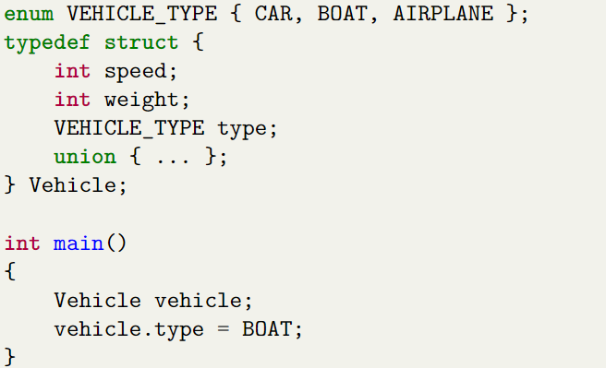
Enums
Enums ger oss uppräkningsbara typer med namn

Slide 21
Bitfields
typedef struct {
uint8_t readable; // 1 = true, 0 = false
uint8_t writable; // 1 = true, 0 = false
uint8_t executable; // 1 = true, 0 = false
uint8_t priority; // 0-31 (0 = lowest, 31 = highest)
} FileInfo;
int main(void)
{
FileInfo fileInfo;
fileInfo.readable = 1;
fileInfo.writable = 0;
fileInfo.executable = 1;
fileInfo.priority = 5;
}
typedef struct {
uint8_t readable : 1;
uint8_t writable : 1;
uint8_t executable : 1;
uint8_t priority : 5;
} FileInfo;
int main(void)
{
FileInfo fileInfo;
fileInfo.readable = 1;
fileInfo.writable = 0;
fileInfo.executable = 1;
fileInfo.priority = 5;
}
typedef uint8_t FileInfo;
#define FILE_READABLE 0x01
#define FILE_WRITABLE 0x02
#define FILE_EXECUTABLE 0x04
#define FILE_PRIORITY_MASK 0xF8
int main(void)
{
FileInfo fileInfo;
fileInfo |= FILE_READABLE;
fileInfo &= ~FILE_WRITABLE;
fileInfo |= FILE_EXECUTABLE;
fileInfo &= ~FILE_PRIORITY_MASK;
fileInfo |= (5 << 3);
}
WARNING: Bitfields är VÄLDIGT implementationsberoende och svårportade.
Men väldigt användbara när hårdvara, kompilator och ABI är kända och inte ändras.
Notes:
Här har jag hittat på en struct som på något vis beskriver en fil.
Den här koden funkar, men är det någon som ser ett problem med den?
Storlek. Den här strukten blir fyra bytes, och egentligen behöver vi bara 1.
<click>
Vi kan göra så här istället:
Gå igenom.
Men det är ju betydligt svårlästare...
<click>
C låter oss göra så här istället.
Nu tar FileInfo bara upp en byte, och kompilatorn fixar allt bitfifflande åt oss!

Slide 22
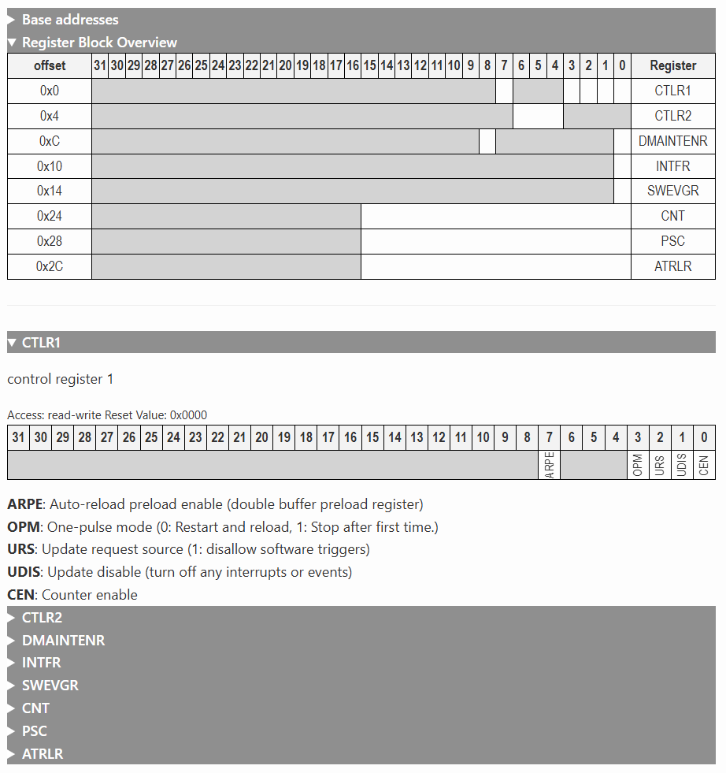
Sneak Peak: Basic Timers
#define TIM6_CTLR1 ((volatile uint16_t *)0x40001000)
#define TIM6_CTLR2 ((volatile uint16_t *)0x40001004)
// <same for remaining register>, and then
#define TIM7_CTLR1 ((volatile uint16_t *)0x40001000)
// ...
Notes:
Gå igenom de viktigaste registrena, men gör klart att dom inte egentligen behöver lära sig detta idag, utan att det handlar om structures än så länge.
Förklara ändå 16 bitar och prescaler
<click>
Vi har lärt oss hur man kan skriva till dessa register, och har tidigare gjort så här.

Slide 23
Basic Timers – With struct?
typedef struct {
uint32_t CTLR1;
uint32_t CTLR2;
uint32_t DMAINTENR;
uint32_t INTFR;
uint32_t SWEVGR;
uint32_t CNT;
uint32_t PSC;
uint32_t ATRLR;
} TIMER;
volatile TIMER * timer6 = (TIMER *)0x40001000;
volatile TIMER * timer7 = (TIMER *)0x40001400;
void main()
{
timer6->CNT = 0; // Clear the counter
// ...
}
Notes:
Skulle det här kunna funka?
Gå igenom hur kompilatorn räknar ut addressen till CTRL2. Vi lurar kompilatorn att göra addressräknandet åt oss!
men...
<click>
NAJ!! Kolla!

Slide 24
Basic Timers – With struct?
typedef struct {
uint32_t CTLR1;
uint32_t CTLR2;
uint32_t reserved0;
uint32_t DMAINTENR;
uint32_t INTFR;
uint32_t SWEVGR;
uint32_t reserved1;
uint32_t reserved2;
uint32_t reserved3;
uint32_t CNT;
uint32_t PSC;
uint32_t ATRLR;
} TIMER;
volatile TIMER * timer6 = (TIMER *)0x40001000;
volatile TIMER * timer7 = (TIMER *)0x40001400;
void main()
{
timer6->CNT = 0; // Clear the counter
// ...
}
Notes:
Okay, skulle det här kunna funka?
Japp, det funkar på hårdvaran, men lite av en slump.
Registrena är ju 16 bitar stora, så vi kan inte vara säkra från specifikationen att det här är okay.

Slide 25
Basic Timers – With struct?
typedef struct {
uint16_t CTLR1;
uint16_t CTLR2;
uint16_t reserved0;
uint16_t DMAINTENR;
uint16_t INTFR;
uint16_t SWEVGR;
uint16_t reserved1;
uint16_t reserved2;
uint16_t reserved3;
uint16_t CNT;
uint16_t PSC;
uint16_t ATRLR;
} TIMER;
volatile TIMER * timer6 = (TIMER *)0x40001000;
volatile TIMER * timer7 = (TIMER *)0x40001400;
void main()
{
timer6->CNT = 0; // Clear the counter
// ...
}
Notes:
Kan vi bara göra så här?
NAJ!
<click>
Nu hamnar ju CTLR2 på helt fel ställe och resten också!

Slide 26
Basic Timers – With struct?
typedef struct {
uint16_t CTLR1;
uint16_t CTLR2;
uint16_t reserved0;
uint16_t DMAINTENR;
uint16_t INTFR;
uint16_t SWEVGR;
uint16_t reserved1;
uint16_t reserved2;
uint16_t reserved3;
uint16_t CNT;
uint16_t PSC;
uint16_t ATRLR;
} TIMER;
volatile TIMER * timer6 = (TIMER *)0x40001000;
volatile TIMER * timer7 = (TIMER *)0x40001400;
void main()
{
timer6->CNT = 0; // Clear the counter
// ...
}
Notes:
Kan vi bara göra så här?
NAJ!
<click>
Nu hamnar ju CTLR2 på helt fel ställe och resten också!

Slide 27
Basic Timers – With struct?
typedef struct {
uint16_t CTLR1; uint16_t _pad0;
uint16_t CTLR2; uint16_t _pad1;
uint32_t reserved0;
uint16_t DMAINTENR; uint16_t _pad2;
uint16_t INTFR; uint16_t _pad3;
uint16_t SWEVGR; uint16_t _pad4;
uint32_t reserved1;
uint32_t reserved2;
uint32_t reserved3;
uint16_t CNT; uint16_t _pad5;
uint16_t PSC; uint16_t _pad6;
uint16_t ATRLR; uint16_t _pad7;
} TIMER;
volatile TIMER * timer6 = (TIMER *)0x40001000;
volatile TIMER * timer7 = (TIMER *)0x40001400;
void main()
{
timer6->ATRLR = 14400; // Vänta 100us
timer6->PSC = 0; // Ingen prescaler
timer6->CNT = 0; // Clear the counter
timer6->CTLR1 = 0x1; // Starta timern
while(timer6->INTFR == 0); // Vänta
}
Notes:
Nu då!?
Japp! Nu har vi korrekt mappat alla uint16_t till rätt register.
Då kan vi använda timern så här. Mycket elegant!

Slide 29
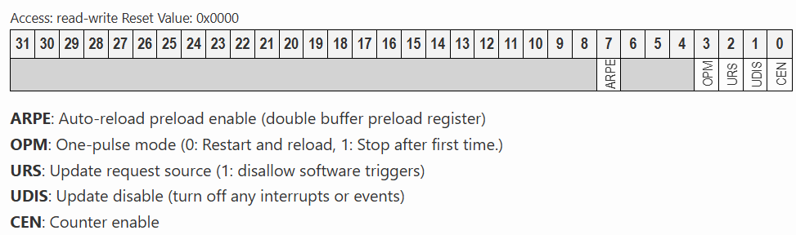
Bit access
#define TIM6_CTLR1_CEN_BIT 0x1
#define TIM6_CTLR1_OPM_BIT 0x8
void main()
{
timer6->ATRLR = 14400; // Vänta 100us
timer6->PSC = 0; // Ingen prescaler
timer6->CNT = 0; // Clear the counter
// Starta timern i One Pulse Mode
timer6->CTLR1 = TIM6_CTLR1_OPM_BIT | TIM6_CTLR1_OPM_BIT;
while(timer6->INTFR == 0); // Vänta
}
Notes:
Men, vi kan göra det ännu elegantare.
CTLR1 registret har dom här individuella bitarna som vi kan vilja sätta.
<click>
Tidigare har vi gjort det så här

Slide 30
Bit access
typedef struct {
CTLR1_t ctlr1; uint16_t _pad0;
uint16_t CTLR2; uint16_t _pad1;
uint16_t reserved0;
uint16_t DMAINTENR; uint16_t _pad2;
uint16_t INTFR; uint16_t _pad3;
uint16_t SWEVGR; uint16_t _pad4;
uint32_t reserved1;
uint32_t reserved2;
uint32_t reserved3;
uint16_t CNT; uint16_t _pad5;
uint16_t PSC; uint16_t _pad6;
uint16_t ATRLR; uint16_t _pad7;
} TIMER;
volatile TIMER * timer6 = (TIMER *)0x40001000;
typedef struct {
uint16_t cen:1;
uint16_t udis:1;
uint16_t urs:1;
uint16_t opm:1;
uint16_t :3; // Three reserved bits
uint16_t arpe:1;
uint16_t :8; // Eight reserved bits
} CTLR1_t;
int main(void)
{
timer6->ctrl1.opm = 1;
timer6->ctrl1.cen = 1;
}
Notes:
Varför inte
<click>
skapa en struct som beskriver det här registret med bitfields?
<click>
lägga en sådan istället för vår uint16 i vår TIMER struct
<click>
och sätta flaggorna så här tjusigt, i main koden?
Ja, VARFÖR INTE?
Båda raderna blir läs registret, sätt en bit, skriv tillbaka.
Ibland spelar det ingen roll, ibland är det väldigt långsamt gentemot att bara göra en skrivning.
Så.... egentligen skulle vi ju vilja kunna göra på båda visen. Hur löser vi det?

Slide 31
Bit access
typedef struct {
union { uint16_t CTLR1; CTLR1_t ctlr1; }; uint16_t _pad0;
uint16_t CTLR2; uint16_t _pad1;
uint32_t reserved0;
uint16_t DMAINTENR; uint16_t _pad2;
uint16_t INTFR; uint16_t _pad3;
uint16_t SWEVGR; uint16_t _pad4;
uint32_t reserved1;
uint32_t reserved2;
uint32_t reserved3;
uint16_t CNT; uint16_t _pad5;
uint16_t PSC; uint16_t _pad6;
uint16_t ATRLR; uint16_t _pad7;
} TIMER;
volatile TIMER * timer6 = (TIMER *)0x40001000;
typedef struct {
uint16_t cen:1;
uint16_t udis:1;
uint16_t urs:1;
uint16_t opm:1;
uint16_t :3; // Three reserved bits
uint16_t arpe:1;
uint16_t :8; // Eight reserved bits
} CTLR1_t;
int main(void)
{
timer6->CTLR1 = 0b1011; // fast, single write
timer6->ctlr1.arpe = 1; // readable, fine-grained access
}
Notes:
Ja, vi kan ju det!
Vi gör en union så att vi kan accessa den på båda visen!

